Slide 1
الإعلام الرّقميّ
مواطنة رقميّة
الصّفّ : الثّانويّ الثّالث
الفروع : علوم الحياة، العلوم العامّة والاجتماع والاقتصاد

Slide 2
في نهاية هذه الحصّة سيكون المتعلّم قادرًا على أن يتعرّف إلى:
الأخبار المزيّفة وأنواعها وأسباب نشرها.
1
كيفيّة قراءة الرّسائل الإعلاميّة بطريقة ناقدة.
2
عدّة وسائل للتّأكّد من مصداقيّة الخبر.
3

Slide 3
ما هو الإعلام الرّقميّ؟
هو الإعلام الّذي يستخدم الإنترنت ووسائل التّكنولوجيا للوصول إلى الجمهور بسرعة وسهولة عن طريق مواقع وتطبيقات الصّحافة الإلكترونيّة.
يتميّز الإعلام الرّقميّ بأنّه لحظيّ حيث يتمّ تحديثه على مدار السّاعة، ويحتوي على الوسائط المتعدّدة كالنّصوص المكتوبة والصّور ومقاطع الفيديو والصّوت.
وتتميّز النّصوص المكتوبة فيه بأنّها نشطة، حيث تعطي تفصيلات عن طريق الرّوابط التّشعّبيّة، الّتي تربط صفحة الويب بصفحات أخرى.
وأهمّ ما يميّز الإعلام الرّقميّ هو التّفاعل الآنيّ والمشاركة الفعّالة مع الجمهور،
ممّا يسمح للمجتمع بالتّعبير عن نفسه واهتماماته.
لم يعد الإنترنت مجرّد مخزن للمعلومات بل أصبح مصنّعًا لها،
ولكنّ الافتراضيّة واللا مركزيّة تشكّلان خطرًا على مصداقيّة المعلومات الّتي يصنّعها.

Slide 4
أنواع الأخبار في الإعلام الرقميّ
الآراء وهي أفكار
وميول شخصيّة
الخبر الصّحيح
والحقائق الدّقيقة
الأخبار الزّائفة
والخادعة
المحتوى غير المؤهّل
وهو كلّ ما كان مجهول المصدر

Slide 5
كانــت الأخبــار الزّائفــة إحــدى وسـائل التّضليـل الأساسـيّة في الحـروب، لمـا لهـا مـن قـدرة عـلى تغيـير الوقائـع والتّأثـير في الـرّأي العــام.
في هذا الفيديو سنتعرّف إلى الطّرق الّتي يتمّ من خلالها تضليل الجمهور من طريق تغطية الأخبار الزّائفة.
ومع ظهور الإعلام الرّقميّ أصبحت
الأخبار الزّائفة أكثر خطورة،
بسبب سهولة انتشارها واتساعه،
وصعوبة تعقّب المصدر.
لذلك علينا أن لا نتسرّع بتصديق الأخبار الّتي تصلنا وأن نسعى للتّأكّد من صحّتها.

Slide 6
برأيك، ما هي المشكلة الّتي تجعل هذه الجمل غير موثوقة؟
1
أثبتت الأبحاث العلميّة - أكّدت الدّراسات - أثبت العلماء
يجب ذكر اسم الباحث أو العالم أو المعهد أو الجهة الّتي أجرت الدّراسات والأبحاث العلمّية.
إظهار الإجابات
قال ناشطون - تناقلت وسائل الإعلام -أكّدت المصادر
يجب ذكر اسم النّاشطين وتحديد وسائل الإعلام والمصادر، حتّى نتعرّف إليهم ونكوّن فكرة عن صحّة الأخبار بحسب مصداقيّتهم.
أكّد شهود عيان
يجب التّأنّي في تصديق الأخبار الواردة من شهود يدّعون أنّهم عاينوا وشاهدوا حدثًا ما، إذ أنّنا لا نعرف مدى مصداقيّهم.
انقر هنا
2
كيف نسهم نحن بتفاقم مشكلة الأخبار الزّائفة؟
عندما نتسرّع بتصديق أيّ خبر، ثمّ نعيد إرساله لأشخاص آخرين، نكون بذلك نسهم بتفاقم مشكلة الأخبار الزّائفة.

Slide 7
تتنوّع الأخبار الزّائفة بحسب الهدف منها.
فمنها من يتعمّد الخداع لكسب منافع معيّنة.
وقد يكون الهدف منها تحسين أو تشويه صورة شخص أو مسألة ما.
سنتعرّف في هذا الفيديو إلى أنواع الأخبار الزّائفة.

Slide 8
ما هي أنواع أخبار الزّائفة وما هي طريقة عملها؟
يأتي من مواقع مزيّفة تأخذ صفة المواقع الموثوقة سواء من طريق تشابه الأسماء، أم التّصميم المشابه.
الخبر المختلق
إظهار الإجابات
يحتوي على جزء من خبر صحيح وآخر مزيّف يتمّ تحريره لأخذه في سياق معيّن.
الخبر المضلّل
يقف في صفّ جماعة معيّنة لبثّ الرّسائل الّتي تخدمها. وينحصر جمهورها بمن تتوافق توجّهاتهم مع هذه الجماعة.
الخبر المنحاز
ويتّخذ عناوين جاذبة حتى لو لم تكن موافقة لمضمون الخبر بهدف زيادة عدد الزيارات لزيادة الأرباح من الإعلانات.
خبر من أجل زيادة النّقرات
انقر هنا
هي عناوين خياليّة بصورة تبدو حقيقيّة تهدف فقط للتّسلية.
خبر من أجل الإضحاك

Slide 9
ما هي أسباب انتشار األخبار الزّائفة؟
تلفّق الأخبار الزّائفة بغزارة لتحقيق غايات مؤلّفيها ، كاستقطاب المشاهدين للحصول على نسب مشاهدات عالية، وجني المزيد من أرباح الإعلانات،
أو لنشر وتعليل مواقف وآراء السّياسيّين، والتّيّارات السّياسيّة، لاستمالة الرّأي العام وكسب المزيد من المؤيّدين.
إلّا أنّ تفاقم مشكلة انتشار الأخبار الزّائفة يعود للنّاس، الّتي تحوّلت بعد انتشار منصّات التّواصل الاجتماعيّ والهواتف الذّكيّة أو اللّوائح الإلكترونيّة، من متابع للأخبار إلى ناشرٍ لها.
ويتضاعف إقبال النّاس على تداول الأخبار الزّائفة ونشرها،
ويعود ذلك إلى طبيعة الأخبار الزّائفة المثيرة للجدل، وقدرتها على خلق مشاعر الاندهاش أو القلق لدى المتابعين،
ممّا يمكّنهم من الحصول على المزيد من الإعجابات والمشاركات والتّعليقات، وكسب قاعدة جماهيريّة على هذه المنصّات بهدف تصنيفهم ضمن خانة "المؤثّرين".
ويسارع النّاس إلى نشر الأخبار من دون التّأكّد من صحّتها بسبب سعيهم للحصول على السّبق في نشر الأخبار، خصوصًا إذا تعلّق الموضوع بقضايا تستأثر باهتمام الرّأي العام.
فترة الأزمات أفضل بيئة تنمو فيها الأخبار الزّائفة والشّائعات، كما حصل في بداية ظهور فيروس كورونا المستجدّ.

Slide 10
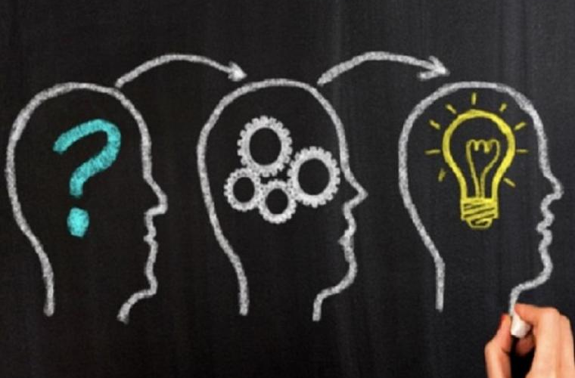
قراءة الرّسائل الإعلاميّة بطريقة ناقدة
تساعدنا مجموعة الأسئلة هذه في تنمية التّفكير النّاقد لدينا للتّحقّق من صحّة الأخبار.
أين؟ - متى؟ - هل؟
من؟ - ما - ماذا؟ - لماذا؟ - كيف؟
أين هي المصادر؟ (لفهم مهمّتها وغايتها)
أين حدث ذلك؟
متى حدث ذلك؟
متى تمّ نشر هذه المعلومة؟
هل هذا الخبر مجرّد دعابة؟
هل الخبر منحاز أم موضوعيّ؟
هل المصادر الدّاعِمة موثوقة؟
هل هناك مصدر آخر يؤكّد الخبر؟
هل هناك استشهاد مزيّف بالمصادر الموثوقة؟
هل هناك حاجة لاستشارة الخبراء؟
هل هناك نقاط ضعف في الخبر؟
من هو الكاتب؟ (لتحديد ما إذا كان ذا مصداقيّة)
من هو المستهدف والمستفيد؟
ما هو الرّأي المخالف؟
ما هي المعلومات النّاقصة؟
ما هو الرّأي وما هي الحقيقة
ماذا أودّ أن أعرف أكثر؟
ماذا يوجد خلف العنوان الرّئيس؟
لماذا عرض الكاتب هذا المحتوى؟
لماذا يحتاج النّاس معرفة ذلك؟
كيف أتحقّق من صحّة الخبر؟
كيف يمكن أن يضرّني أو ينفعني هذا المحتوى؟
عند سماع أيّ خبر، علينا أن نتحلّى بالوعي والتّفكير النّاقد،
فنحلّله لنتحقّق من صحّته قبل نشره حتى نكون على قدر المسؤوليّة.

Slide 11
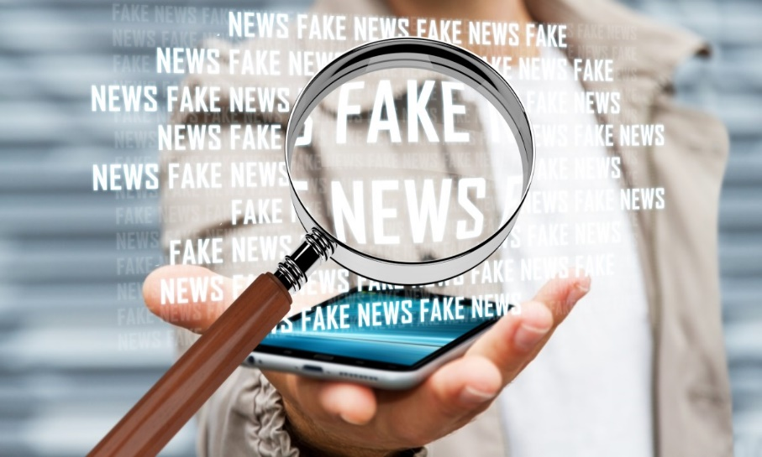
كيف نكشف الأخبار الزّائفة؟
في هذا الفيديو سنتعرّف إلى عدّة وسائل للتّأكّد من مصداقيّة الخبر.
الصفّ: الأوّل الثّانوي / المحور : المواطنة الرقميّة: الإعلام الرقميّ / الفروع: علوم الحياة، العلوم العامّة والاجتماع والاقتصاد

Slide 12
ما هي أبرز المواقع والصّفحات الّتي تساعدنا في التّحقّق وكشف الأخبار الزّائفة؟
1
غوغل
مسبار
تيقّن
كاشف
إظهار الإجابات
ما هي الدّلالات الّتي تكشف لنا الحسابات المزيّفة؟
2
هل يدير الحساب روبوت آليّ؟
هل الصّورة لصاحب الحساب فعلاً؟
هل للحساب صورة تبيّن هويّة الشّخص أو المؤسّسة الإعلاميّة؟
هل هناك معلومات كافية عن صاحب الحساب؟
هل اسم الحساب عام وغريب؟
هل يوجد على الحساب علامة التوثيق الزرقاء؟
ما هي أشهر المواقع الّتي تعطينا معلومات عن الصّور للتّحقّق من مصداقيّتها ؟
3
Exif Data
Yandex
TinEye
صور غوغل
انقر هنا
ما هي الأداة الّتي نستطيع من خلاها وضع رابط فيديو فيظهر لنا الفيديو الأصليّ؟
4
Youtube Data Viewer

Slide 13
https://www.annahar.com/arabic/article/749178-ما-هي-الأخبار-المزيفة-أو-ال-fake-news
https://www.aljazeera.net/blogs/2020/5/24/الأخبار الزائفة.. الحرب الجديدة على وعي الشعوب
https://misbar.com/editorial/2021/05/05/من-أسباب-ومخاطر-انتشار-الأخبار-الزائفة
https://misbar.com/editorial/2019/10/30/كيف-يساعد-التفكير-النقدي-على-كشف-الأخبار-الكاذبة
https://www.lb.undp.org/content/lebanon/ar/home/library/fake-news-and-social-stability.html
https://ar.unesco.org/courier/july-september-2017/تنمية الفكر النقدي ضد الأخبار «الزّائفة»
https://www.almrsal.com/post/959760
فيديو: لا تصدّق كلّ ما تراه https://www.youtube.com/watch?v=H3cju-FM66I
كيف أتحقّق من الأخبار الكاذبة https://www.youtube.com/watch?v=3-CM-Ksy4a4&t=2s
احذر الإشاعات والأخبار الكاذبة https://www.youtube.com/watch?v=SW7x-7-cf7Q

Slide 14
المنسّقة والقارئة التّربويّة: غريس صوّان​​
​
المؤلّفة: سماح الصّوراني​​
​
المدقّقة اللّغويّة: سيدة سيمون الأحمر​

